Slide 1
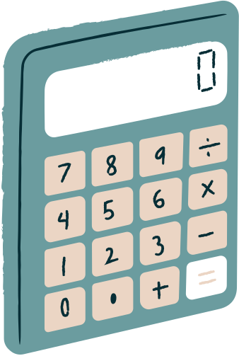

別怕人才流失
士師記7章19至25節

Slide 2
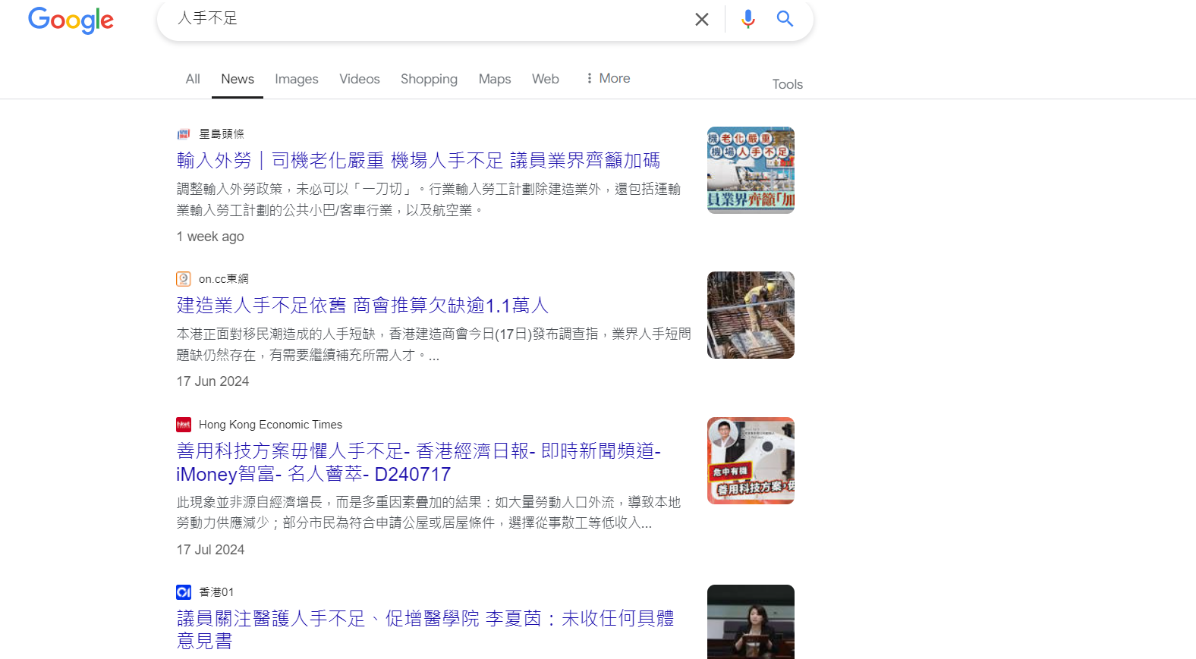

Slide 3
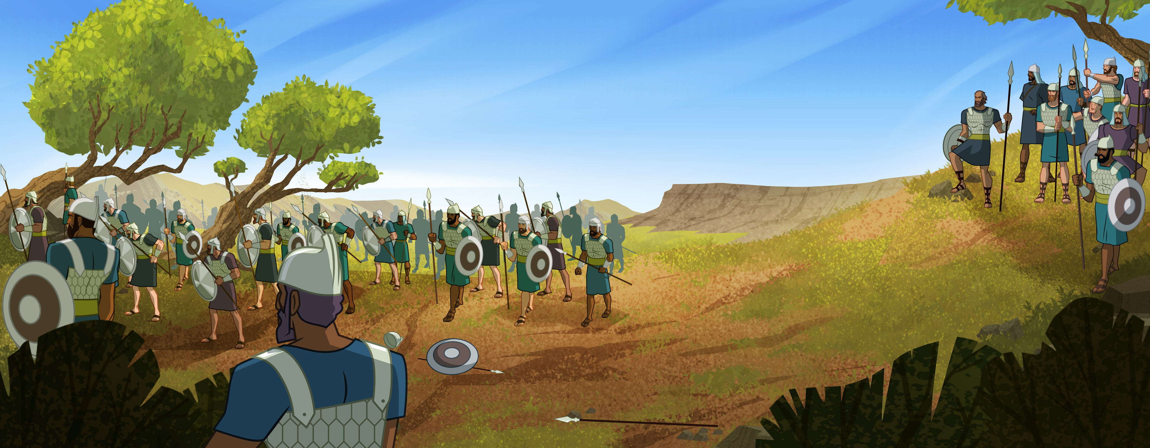

Slide 4
士師記7章2至3節上
耶和華對基甸說：「跟隨你的人過多，我不能將米甸人交在他們手中，免得以色列人向我誇大，說：『是我們自己的手救了我們。』現在你要向這些人宣告說：『凡懼怕膽怯的，可以離開基列山回去。』」

Slide 5
士師記7章2至3節上
耶和華對基甸說：「跟隨你的人過多，我不能將米甸人交在他們手中，免得以色列人向我誇大，說：『是我們自己的手救了我們。』現在你要向這些人宣告說：『凡懼怕膽怯的，可以離開基列山回去。』」

Slide 6
士師記7章2至3節
耶和華對基甸說：「跟隨你的人過多，我不能將米甸人交在他們手中，免得以色列人向我誇大，說：『是我們自己的手救了我們。』現在你要向這些人宣告說：『凡懼怕膽怯的，可以離開基列山回去。』」
耶和華對基甸說：「你的軍兵太多了，我不會把米甸人交在他們手中的，免得以色列誇自己比我強，說：。『是我自己的手救了我。』」(環聖譯本)

Slide 7
士師記7章2至3節
耶和華對基甸說：「跟隨你的人過多，我不能將米甸人交在他們手中，免得以色列人向我誇大，說：『是我們自己的手救了我們。』現在你要向這些人宣告說：『凡懼怕膽怯的，可以離開基列山回去。』」

Slide 8
士師記7章2至3節
耶和華對基甸說：「跟隨你的人過多，我不能將米甸人交在他們手中，免得以色列人向我誇大，說：『是我們自己的手救了我們。』現在你要向這些人宣告說：『凡懼怕膽怯的，可以離開基列山回去。』」於是有二萬二千人回去，只剩下一萬。

Slide 9
士師記7章4節
耶和華對基甸說：「人還是過多；你要帶他們下到水旁，我好在那裏為你試試他們。我指點誰說：『這人可以同你去』，他就可以同你去；我指點誰說：『這人不可同你去』，他就不可同你去。」

Slide 10

士師記7章5至7節
基甸就帶他們下到水旁。耶和華對基甸說：「凡用舌頭舔水，像狗舔的，要使他單站在一處；凡跪下喝水的，也要使他單站在一處。」於是用手捧著舔水的有三百人，其餘的都跪下喝水。耶和華對基甸說：「我要用這舔水的三百人拯救你們，將米甸人交在你手中；其餘的人都可以各歸各處去。」

Slide 11


Slide 12
士師記7章8節
這三百人就帶著食物和角；其餘的以色列人，基甸都打發他們各歸各的帳棚，只留下這三百人。米甸營在他下邊的平原裏。

Slide 13
士師記7章8節
這三百人就帶著食物和角；其餘的以色列人，基甸都打發他們各歸各的帳棚，只留下這三百人。米甸營在他下邊的平原裏。
So the 300 men took the people’s provisions and their trumpets into their hands. (NASB)
So Gideon sent the rest of the Israelites home but kept the three hundred, who took over the provisions and trumpets of the others.(NIV)

Slide 14


Slide 15



Slide 16



Slide 17
士師記7章9至11節
當那夜，耶和華吩咐基甸說：「起來，下到米甸營裏去，因我已將他們交在你手中。倘若你怕下去，就帶你的僕人普拉下到那營裏去。你必聽見他們所說的，然後你就有膽量下去攻營。」於是基甸帶著僕人普拉下到營旁。

Slide 18
士師記7章12節
米甸人、亞瑪力人，和一切東方人都布散在平原，如同蝗蟲那樣多。他們的駱駝無數，多如海邊的沙。

Slide 19
士師記7章13至14節
基甸到了，就聽見一人將夢告訴同伴說：「我做了一夢，夢見一個大麥餅滾入米甸營中，到了帳幕，將帳幕撞倒，帳幕就翻轉傾覆了。」那同伴說：「這不是別的，乃是以色列人約阿施的兒子基甸的刀；上帝已將米甸和全軍都交在他的手中。」

Slide 20

士師記7章15至18節
於是基甸將三百人分作三隊，把角和空瓶交在各人手裏（瓶內都藏著火把），吩咐他們說：「你們要看我行事：我到了營的旁邊怎樣行，你們也要怎樣行。我和一切跟隨我的人吹角的時候，你們也要在營的四圍吹角，喊叫說：『耶和華和基甸的刀！』」

Slide 21
士師記7章15至18節
基甸聽見這夢和夢的講解，就敬拜上帝，回到以色列營中，說：「起來吧！耶和華已將米甸的軍隊交在你們手中了。」於是基甸將三百人分作三隊，把角和空瓶交在各人手裏（瓶內都藏著火把），吩咐他們說：「你們要看我行事：我到了營的旁邊怎樣行，你們也要怎樣行。我和一切跟隨我的人吹角的時候，你們也要在營的四圍吹角，喊叫說：『耶和華和基甸的刀！』」

Slide 22
士師記7章19至22節
基甸和跟隨他的一百人，在三更之初才換更的時候，來到營旁，就吹角，打破手中的瓶。三隊的人就都吹角，打破瓶子，左手拿著火把，右手拿著角，喊叫說：「耶和華和基甸的刀！」他們在營的四圍各站各的地方；全營的人都亂竄。三百人吶喊，使他們逃跑。三百人就吹角，耶和華使全營的人用刀互相擊殺，逃到西利拉的伯•哈示他，直逃到靠近他巴的亞伯•米何拉。

Slide 23
士師記7章19至22節
基甸和跟隨他的一百人，在三更之初才換更的時候，來到營旁，就吹角，打破手中的瓶。三隊的人就都吹角，打破瓶子，左手拿著火把，右手拿著角，喊叫說：「耶和華和基甸的刀！」他們在營的四圍各站各的地方；全營的人都亂竄。三百人吶喊，使他們逃跑。三百人就吹角，耶和華使全營的人用刀互相擊殺，逃到西利拉的伯•哈示他，直逃到靠近他巴的亞伯•米何拉。

Slide 24
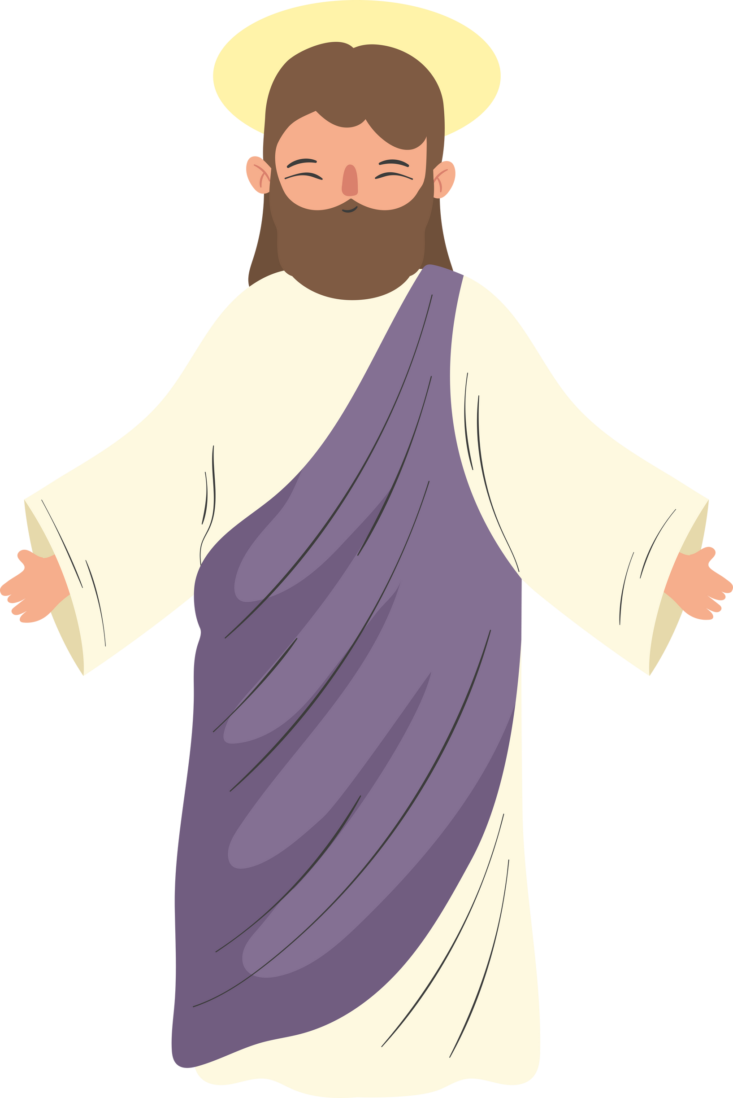


Slide 25
士師記7章16至18節
於是基甸將三百人分作三隊，把角和空瓶交在各人手裏（瓶內都藏著火把），吩咐他們說：「你們要看我行事：我到了營的旁邊怎樣行，你們也要怎樣行。我和一切跟隨我的人吹角的時候，你們也要在營的四圍吹角，喊叫說：『耶和華和基甸的刀！』」

Slide 26
士師記7章19至22節
基甸和跟隨他的一百人，在三更之初才換更的時候，來到營旁，就吹角，打破手中的瓶。三隊的人就都吹角，打破瓶子，左手拿著火把，右手拿著角，喊叫說：「耶和華和基甸的刀！」他們在營的四圍各站各的地方；全營的人都亂竄。三百人吶喊，使他們逃跑。三百人就吹角，耶和華使全營的人用刀互相擊殺，逃到西利拉的伯•哈示他，直逃到靠近他巴的亞伯•米何拉。

Slide 27
士師記7章19至22節
基甸和跟隨他的一百人，在三更之初才換更的時候，來到營旁，就吹角，打破手中的瓶。三隊的人就都吹角，打破瓶子，左手拿著火把，右手拿著角，喊叫說：「耶和華和基甸的刀！」他們在營的四圍各站各的地方；全營的人都亂竄。三百人吶喊，使他們逃跑。三百人就吹角，耶和華使全營的人用刀互相擊殺，逃到西利拉的伯•哈示他，直逃到靠近他巴的亞伯•米何拉。

Slide 28
士師記7章23節
以色列人就從拿弗他利、亞設，和瑪拿西全地聚集來追趕米甸人。

Slide 29
別怕人才流失
士師記7章19至25節

